Slide 1
8086微处理器
微处理器是微机的硬件核心
主要包含指令执行的运算和控制部件，还有多种寄存器
对程序员来说，微处理器抽象为以名称存取的寄存器

Slide 2
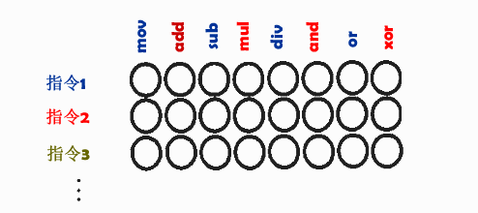
一 中央处理器 (CPU)
早期计算机系统的程序通常是被硬连线到电路中的，也就是说，计算机的电路完全决定了计算机能够执行什么算法。为了使用这种计算机来解决不同的问题，我们不得不改变计算机的电路。这是很困难的，只有电气工程师才能做到。
后来，计算机设计的一大进步是可编程计算机系统，它允许计算机操作员使用插孔（socket）和插线（plug wire）（插接板系统，patch board system）很容易地“重写”计算机系统。
在这种系统中，一个程序由多排插孔组成，每排代表程序执行过程中的一个操作。程序员可以通过插入一个插线到某条指令对应的插孔中来决定哪些指令将被执行。

Slide 3
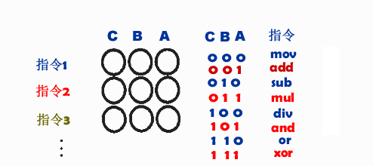
一 中央处理器 (CPU)
毫无疑问，这种方案的一大问题是支持的指令个数严格受限于物理上每行可以安排的插孔数。
CPU设计师们很快就发现，加上一点点额外的逻辑电路就可以减少需要的插孔个数，支持n个不同指令的插孔数由n降到了log2(n)个。他们的做法是给每个指令赋一个唯一的数值编码，然后使用二进制数来表示这些编码（例如，下图演示了如何使用3个位来表示八条指令）。
图中的例子需要八个逻辑函数对插接板上的A，B和C位进行解码，这些额外的电路（一个简单的三线到八线解码器）是很值得的，因为每条指令需要的插孔个数由八降到了三。

Slide 4
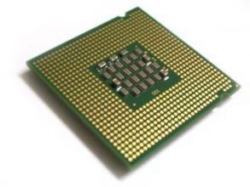
一 中央处理器 (CPU)
计算机设计的一个主要进步就是存储程序计算机的发明。插接板编程的一大问题是程序能用的机器指令的个数受限于机器上的插孔行数。早期的计算机设计师们发现了插接板上的插孔与内存中的各个位之间的关系。他们发现可以将机器指令的数值表示存储在主存中，当CPU需要执行指令的时候，可以从内存中取得指令的数值表示，将该二进制数装入到一个特殊的寄存器中并对指令进行编码。
方法就是给CPU添加电路，也就是控制单元（control unit，CU）。控制单元使用一个专用的寄存器，指令指针，来保存指令的二进制值（也称为操作码，opcode）的地址。控制单元从内存中取得指令的操作码，放入指令译码寄存器（instruction decoding register）执行。在指令执行完毕之后，控制单元递增指令指针。

Slide 5
8086的功能结构
8086内部结构有两个功能模块，完成一条指令的取指和执行功能
  模块之一：总线接口单元BIU，主要负责读取指令和操作数
  模块之二：执行单元EU ，主要负责指令译码和执行
内部结构
指令执行

Slide 6
8086内部结构
地址加法器
∑
20位
AH AL
通用寄存器
BH BL
CH CL
16位
CS
DH DL
DS
SP
SS
输入/输出控制电路
BP
ES
SI
IP
外部总线
DI
内部暂存器
16位
执行部分控制电路
ALU
1 2 3 4 5 6
8位
指令队列缓冲器
标志寄存器
执行部件 （EU)
总线接口部件 （BIU)

Slide 7
8086的寄存器组
对汇编语言程序员来说，8086内部结构就是可编程的寄存器组
  执行单元EU 8个通用寄存器
  1个指令指针寄存器
  1个标志寄存器
  4个段寄存器

Slide 8
1. 8086的通用寄存器
8086的16位通用寄存器是：
  AX BX CX DX
  SI DI BP SP
其中前4个数据寄存器都还可以分成高8位和低8位两个独立的寄存器
8086的8位通用寄存器是：
    AH BH CH DH
    AL BL CL DL
对其中某8位的操作，并不影响另外对应8位的数据

Slide 9
数据寄存器
数据寄存器用来存放计算的结果和操作数，也可以存放地址
每个寄存器又有它们各自的专用目的
  AX－－累加器(Accumulate Rerister)，使用频度最高，用于算术、逻辑运算以及与外设传送信息等；
  BX－－基址寄存器(Base Rerister)，常用做存放存储器地址；
  CX－－ (Counter Rerister)计数器，作为循环和串操作等指令中的隐含计数器；
  DX－－ (Data Rerister)数据寄存器，常用来存放双字长数据的高16位，或存放外设端口地址。

Slide 10
变址寄存器
变址寄存器常用于存储器寻址时提供地址
  SI是源变址寄存器 (Source index)
  DI是目的变址寄存器 (Destination index)
串操作类指令中，SI和DI具有特别的功能

Slide 11
指针寄存器
指针寄存器用于寻址内存堆栈内的数据
SP为堆栈指针寄存器(Stack Pointer)，指示栈顶的偏移地址
SP不能再用于其他目的，具有专用目的
BP为基址指针寄存器(Base Pointer)，表示数据在堆栈段中的基地址
SP和BP寄存器与SS段寄存器联合使用以确定堆栈段中的存储单元地址

Slide 12
堆栈（Stack）
堆栈是主存中一个特殊的区域
它采用先进后出FILO（First In Last Out）或后进先出LIFO（Last In First Out）的原则进行存取操作，而不是随机存取操作方式。
堆栈通常由处理器自动维持。在8086中，由堆栈段寄存器SS和堆栈指针寄存器SP共同指示

Slide 13
指令指针IP
指令指针寄存器IP，指示代码段中指令的偏移地址
它与代码段寄存器CS联用，确定下一条指令的物理地址
计算机通过CS : IP寄存器来控制指令序列的执行流程
IP寄存器是一个专用寄存器

Slide 14
调试程序DEBUG
DEBUG是常用的汇编语言级调试工具，为汇编语言程序员提供了分析指令、跟踪程序的有效手段
常用命令：
  －A 汇编 －U 反汇编
  －D 数据显示 －E 修改数据
  －R 寄存器 －RF 寄存器
  －T 单步执行 －P 进程命令
  －G 断点执行
  －N 文件命名 －W 写盘操作
  －Q 退出命令

Slide 15
调试程序DEBUG
用Debug实现Hello,world!程序
Debug
A
Mov dx,200
Mov ah,9
Int 21
Mov ah,4c
Int 21
E 200 ‘Hello,world!$’
Rcx
200
N C:\Hello.com
W

Slide 16
本次课作业1
用Debug重新实现第一次课作业，生成com文件，要求个人信息的偏移位置为150H.

Slide 17
2. 标志寄存器
标志（Flag）用于反映指令执行结果或控制指令执行形式
8086处理器的各种标志形成了一个16位的标志寄存器FLAGS（程序状态字PSW寄存器）
程序设计需要利用标志的状态,比如C语言里的条件语句，if (a=b) {…}
15 12
11
10
9
8
7
6
5
4
3
2
1
0
OF
DF
IF
TF
SF
ZF
AF
PF
CF

Slide 18
标志的分类
状态标志－－用来记录程序运行结果的状态信息，许多指令的执行都将相应地设置它
  CF ZF SF PF OF AF
控制标志－－可由程序根据需要用指令设置，用于控制处理器执行指令的方式
  DF IF TF
  每一标志位有两种状态复位与置位，分别用0和1来表示
  Debug中对标志位不同状态的表示：
  NV UP DI PL NZ NA PO NC 状态为 0
  OV DN EI NG ZR AC PE CY 状态为 1

Slide 19
进位标志CF（Carry Flag）
对于无符号数运算，当运算结果的最高有效位有进位（加法）或借位（减法）时，进位标志置1，即CF = 1；否则CF = 0。
Debug表示: CY(Carry) CF = 1; NC(No Carry) CF = 0
3AH
+ 7CH
_______________
0011,1010
+ 0111,1100
_______________
1011,0110 (B6H)
没有进位：CF = 0
AAH
+ 7CH
_______________
1010,1010
+ 0111,1100
_______________
1 0010,0110 (126H)
有进位：CF = 1

Slide 20
零标志ZF（Zero Flag）
若运算结果为0，则ZF = 1；否则ZF = 0
Debug表示: ZR(Zero) ZF = 1; NZ(No Zero) ZF = 0
3AH + 7CH＝B6H，结果不是零：ZF = 0
84H + 7CH＝（1）00H，结果是零：ZF = 1

Slide 21

符号标志SF（Sign Flag）
运算结果最高位为1，则SF = 1；否则SF = 0
Debug表示: NG(Negative) SF = 1; PL(Plus) SF = 0
有符号数据用最高有效位表示数据的符号
所以，最高有效位就是符号标志的状态
3AH + 7CH
＝ 1011,0110 (B6H) ，最高位D₇＝1：SF = 1
84H + 7CH
＝（1）0000,0000，最高位D₇＝0：SF = 0

Slide 22
奇偶标志PF（Parity Flag）
当运算结果最低字节中“1”的个数为零或偶数时，PF = 1；否则PF = 0
Debug表示: PE(Parity Even) PF = 1; PO(Parity Odd) PF = 0
PF标志仅反映最低8位中“1”的个数是
偶或奇，即使是进行16位字操作
3AH + 7CH
＝B6H＝10110110B
结果中有5个1，是奇数：PF = 0

Slide 23
溢出标志OF（Overflow Flag）
对于有符号数运算,若算术运算的结果有溢出，则OF＝1；否则 OF＝0
Debug表示: OV(Overflow) OF = 1; NV(No Overflow) OF = 0
3AH + 7CH
＝B6H，产生溢出：OF = 1
AAH + 7CH
＝（1）26H，没有溢出：OF = 0

Slide 24

溢出标志OF（Overflow Flag）
  问题
  什么是溢出？
  溢出和进位有什么区别？
  处理器怎么处理，程序员如何运用？
  如何判断是否溢出？

Slide 25
什么是溢出
处理器内部以补码表示有符号数
8位表达的整数范围是：＋127～－128
16位表达的范围是：＋32767～－32768
如果运算结果超出这个范围，就产生了溢出
有溢出，说明有符号数的运算结果不正确
3AH＋7CH＝B6H，就是58＋124＝182，
已经超出－128～＋127范围，产生溢出，故OF＝1；
另一方面，补码B6H表达真值是-74，显然运算结果也不正确
AAH + 7CH=-86+124=38，在－128～＋127范围内，没有溢出，故OF＝1；

Slide 26
溢出和进位
溢出标志OF和进位标志CF是两个意义不同的标志
进位标志表示无符号数运算结果是否超出范围，运算结果仍然正确；
溢出标志表示有符号数运算结果是否超出范围，运算结果已经不正确。
请看例子

Slide 27
溢出和进位的对比
例1：3AH + 7CH＝B6H
无符号数运算： 58＋124＝182
范围内，无进位
有符号数运算： 58＋124＝182
范围外，有溢出
例2：AAH + 7CH＝（1）26H
无符号数运算： 170＋124＝294
范围外，有进位
有符号数运算： －86＋124＝28
范围内，无溢出

Slide 28
如何运用溢出和进位
处理器对两个操作数进行运算时，按照无符号数求得结果，并相应设置进位标志CF；同时，根据是否超出有符号数的范围设置溢出标志OF。
应该利用哪个标志，则由程序员来决定。也就是说，如果将参加运算的操作数认为是无符号数，就应该关心进位；认为是有符号数，则要注意是否溢出。

Slide 29
溢出的判断
判断运算结果是否溢出有一个简单的规则：
只有当两个相同符号数相加（包括不同符号数相减），而运算结果的符号与原数据符号相反时，产生溢出；因为，此时的运算结果显然不正确
其他情况下，则不会产生溢出
另外判别方法，直接计算操作结果，看结果是否超出范围

Slide 30
辅助进位标志AF（Auxiliary Carry Flag）
运算时D₃位（低半字节）有进位或借位时，AF = 1；否则AF = 0。
Debug表示: AC(Auxiliary Carry) AF = 1; NA(No Auxiliary Carry) AF = 0
这个标志主要由处理器内部使用，用于十进制算术运算调整指令中
3AH + 7CH
＝0011,1010+0111,1100=1011,0110=B6H，D₃有进位：AF = 1

Slide 31

方向标志DF（Direction Flag）
用于串操作指令中，控制地址的变化方向：
  设置DF＝0，存储器地址自动增加；
  设置DF＝1，存储器地址自动减少。
Debug表示: DN (Down) DF = 1; UP(Up) DF = 0
CLD指令复位方向标志：DF＝0
STD指令置位方向标志：DF＝1

Slide 32
中断允许标志IF（Interrupt-enable Flag）
用于控制外部可屏蔽中断是否可以被处理器响应：
  设置IF＝1，则允许中断；
  设置IF＝0，则禁止中断。
Debug表示: EI (Enable Interrupt) IF = 1; DI(Disable Interrupt) IF = 0
CLI指令复位中断标志：IF＝0
STI指令置位中断标志：IF＝1

Slide 33
陷阱标志TF（Trap Flag）
用于控制处理器进入单步操作方式：
  设置TF＝0，处理器正常工作；
  设置TF＝1，处理器单步执行指令。
单步执行指令——处理器在每条指令执行结束时，便产生一个编号为1的内部中断
这种内部中断称为单步中断
所以TF也称为单步标志
利用单步中断可对程序进行逐条指令的调试
这种逐条指令调试程序的方法就是单步调试

Slide 34
本次课作业2
使用8位二进制加法运算，对CF,OF,SF,ZF,PF,AF,复位与置位情况，各举一个例子说明。

Slide 35
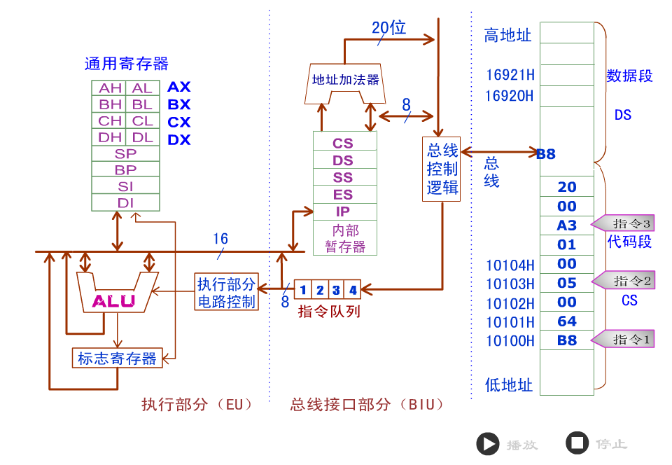
8088的指令执行示例

